Slide 1


偏远地区的车联网流量卸载
汇报人
吴申
2021年11月7日

Slide 2



目录
CONTENTS
01
02
背景、关键技术介绍
问题与建模
03
04
用强化学习求解
实验结果分析

Slide 3

PART 1
背景、关键技术
介绍

Slide 4
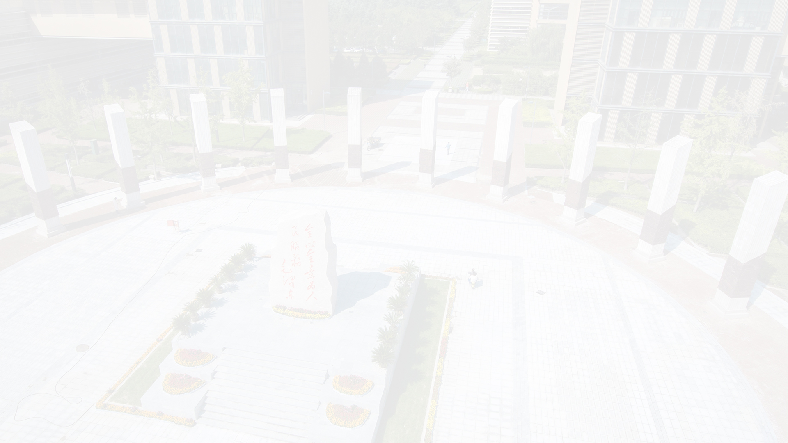
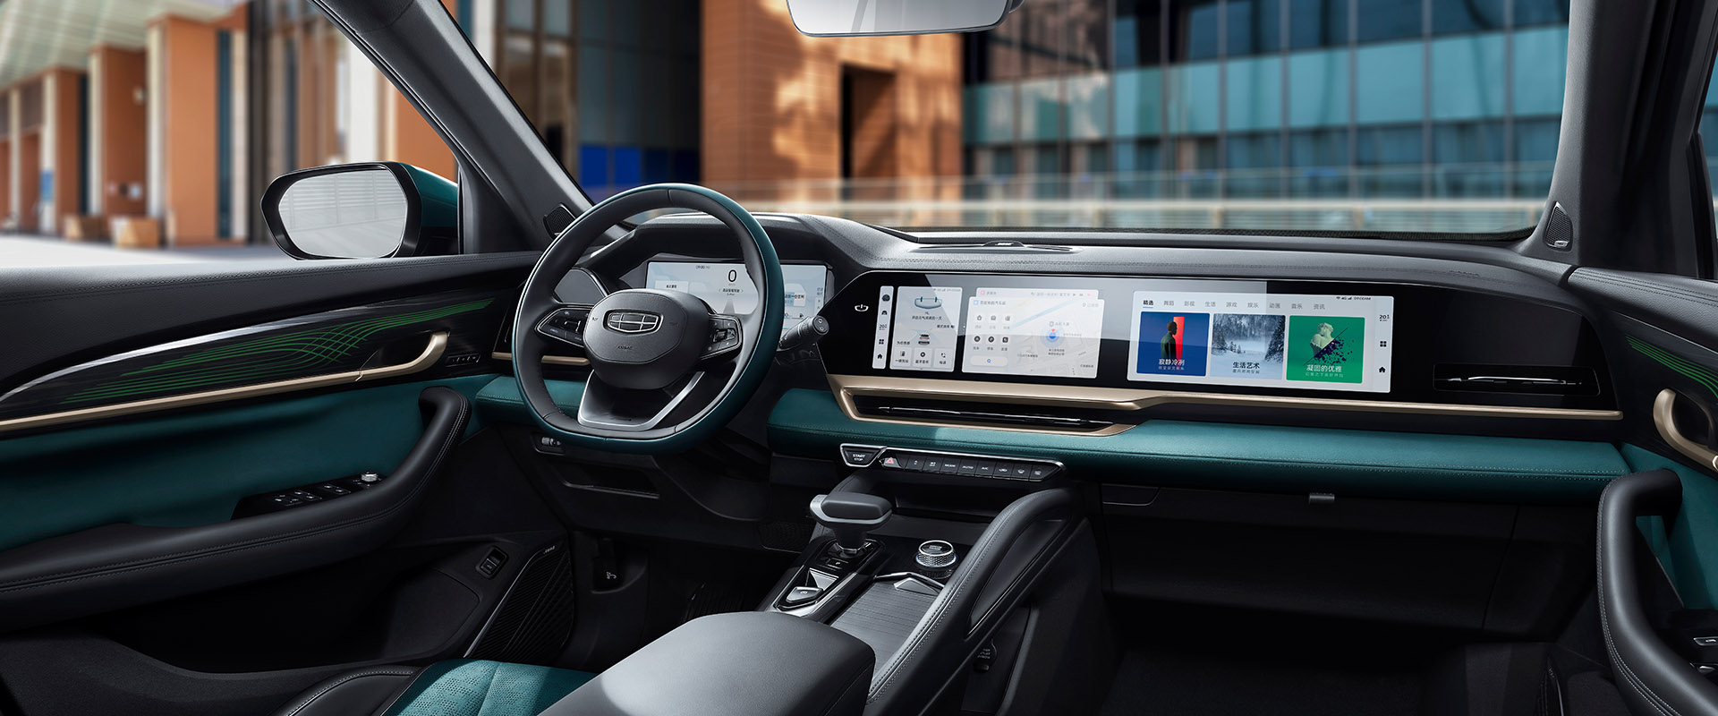
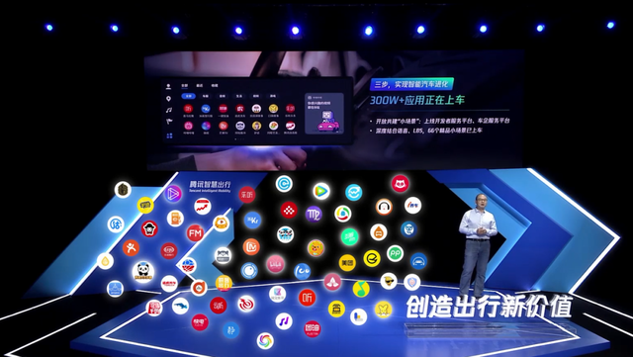
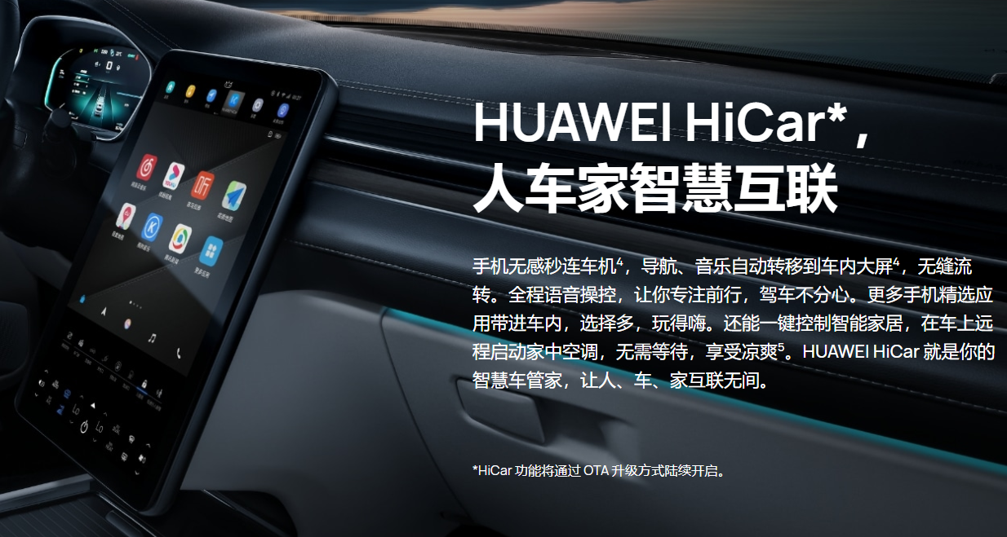
1
车联网的需求 In-car infotainment
随着车辆的智能化程度越来越高，车辆可以为用户提供更多的信息娱乐服务。除了道路安全、智能交通系统、自动驾驶等应用，车内信息娱乐服务如微信、视频流、在线游戏、VR\AR等也逐渐成为乘客的需求 。
腾讯车联TAI
华为HiCar
Notes:
T. S. J. Darwish and K. Abu Bakar, "Fog Based Intelligent Transportation Big Data Analytics in The Internet of Vehicles Environment: Motivations, Architecture, Challenges, and Critical Issues," in IEEE Access, vol. 6, pp. 15679-15701, 2018, doi: 10.1109/ACCESS.2018.2815989.

Slide 5
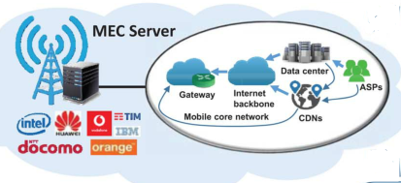
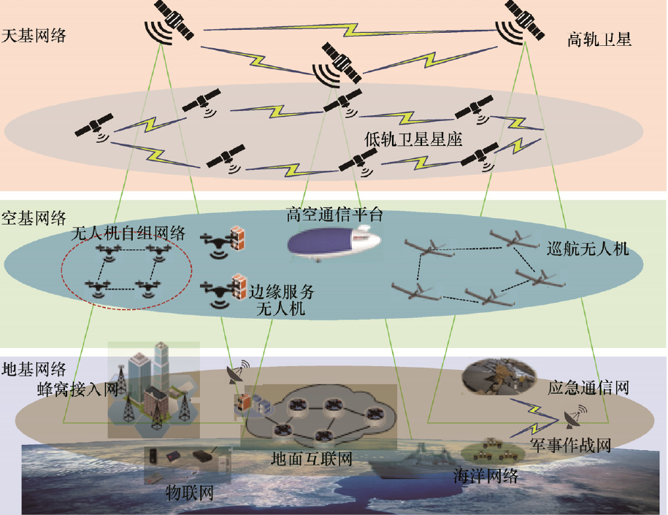

2
技术支撑
MEC
空天地一体化网络平台
SDN、NFV
MEC将移动计算、网络控制和存储推送到网络边缘，以降低时延。
MEC的预缓存技术也会进一步降低服务响应时间。
空天地一体化网络可以通过卫星为偏远地区提供网络服务，还可以提供应急通信资源。此外，对网络融合也有重要作用。
SDN与NFV技术增强了网络的管理能力和灵活程度，是MEC以及空天地一体化网络平台的重要支撑技术。

Slide 6
PART 2
问题与建模

Slide 7
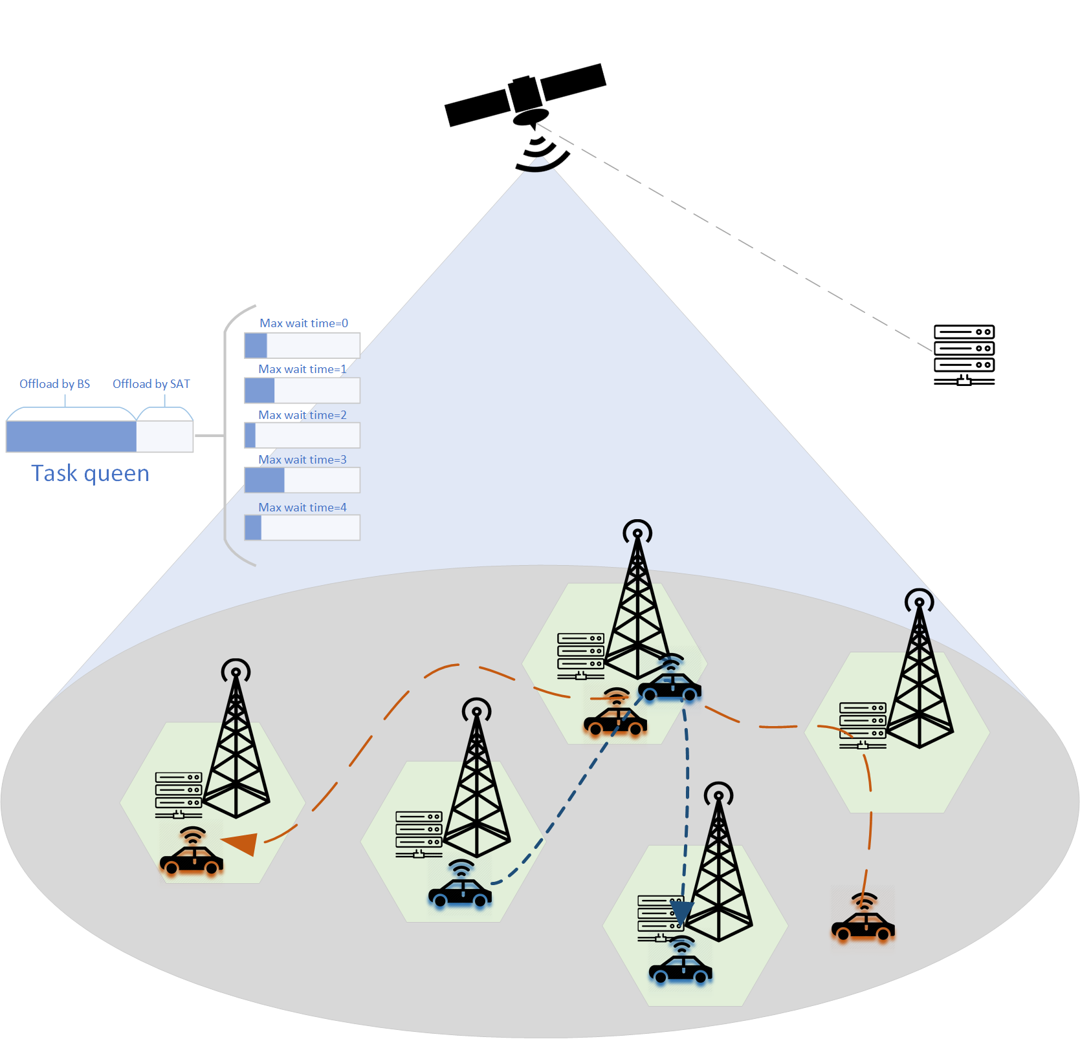
1
问题描述
问题描述：
1.车辆在每个时隙会随机请求数据，数据有不同的优先级和大小。
2.信道状态会随用户的移动发生改变。
3.用户选择卫星或者基站来获取这些数据，并最小化成本。
视角一：单用户
问题等价于基于信道感知的用户任务卸载决策。
视角二：空天地一体化网络
等价于单个卫星覆盖范围内卫星资源以及基站资源的分配。

Slide 8
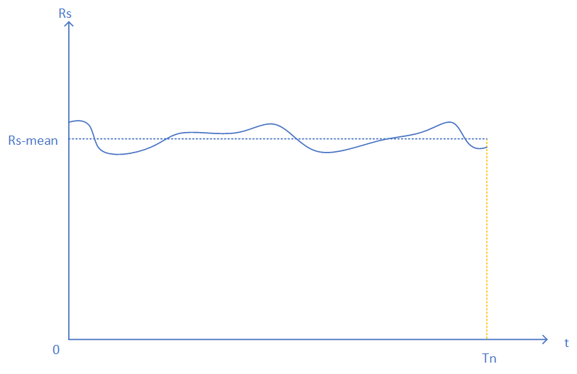
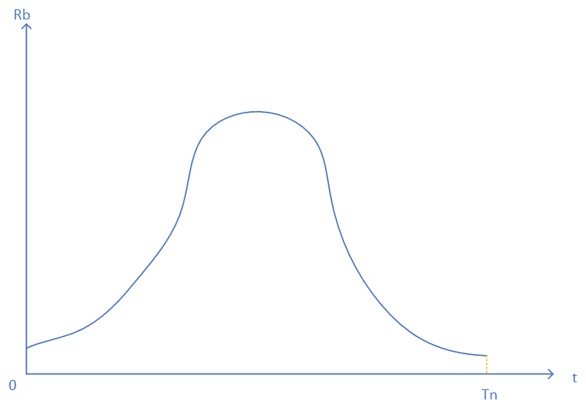
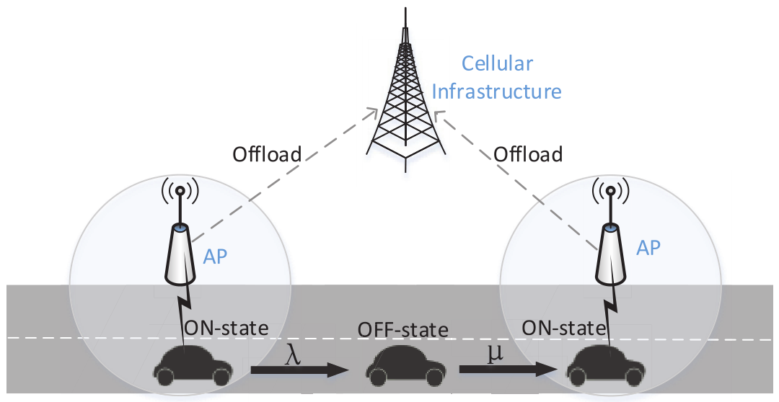
2
问题建模
01
任务模型
用户的任务有五种不同最大等待时延，每个时隙任务随机到达，任务量随机
02
移动模型
使用on-off过程表述车辆的移动。任意on周期和off周期的长度，分别遵循平均值为1/λ和1/μ的指数分布。λ和μ分别表示有蜂窝情况的平均停留时间和无蜂窝情况的平均停留时间，这样可以描述不同类型的移动用户。
03
信道模型
k时隙在蜂窝内停留时间占该次on状态的比例：

Slide 9
3
问题建模
04
计算模型
K时隙基站能传输的任务量： 真实传输的数据量：
K时隙卫星能传输的任务量： 真实传输的数据量：
K时隙能够传输的数据总量：
K时隙传输等待时间为0的任务量：
K时隙传输等待时间为1的任务量：
K时隙传输等待时间为2的任务量：
K时隙传输等待时间为3的任务量：
K时隙传输等待时间为4的任务量：
05
队列模型
K时隙基站的队列总长度为：
虚拟队列长度：

Slide 10
4
问题建模
06
价格模型
卫星的带宽资源：
基站的带宽资源：
总价格：
07
问题公式化

Slide 11
PART 3
强化学习求解

Slide 12
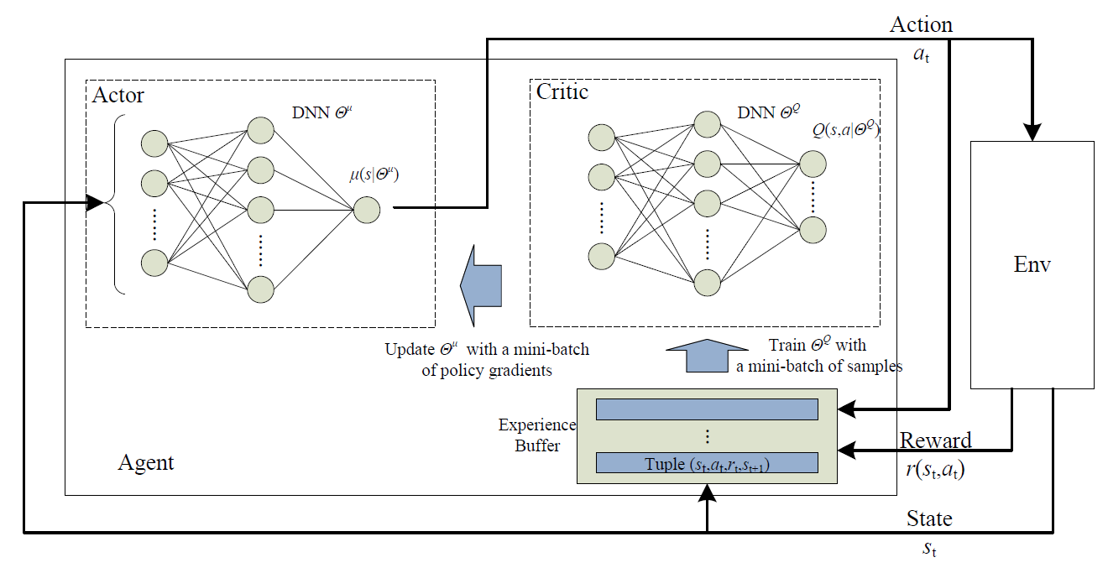
1
使用DDPG求解
由于建立的优化问题需要知道未来时刻的信道状态才能得到最优解，不能满足实时决策的需求，所以使用DDPG来解决连续变量的优化问题。

Slide 13
2
强化学习环境
n | Observation | 取值范围
0 | 队列情况1 | 根据公式更新
1 | 队列情况2 | 根据公式更新
2 | 队列情况3 | 根据公式更新
3 | 队列情况4 | 根据公式更新
4 | 队列情况5 | 根据公式更新
5 | 基站信道状况 | 根据公式生成
6 | 卫星信道状况 | 根据公式生成
Reward：
n | Action | 取值范围
0 | 任务卸载决策 | 0~1

Slide 14
PART 4
实验结果分析

Slide 15
1
实验结果分析
01
任务按时完成率
即任务是否在指定时间内完成
1.与其他卸载方案比较
2.随着任务到达量的增多观察任务完成率
02
用户的Cost
与随机卸载和固定比例卸载相比是最低的

Slide 16
2
未来拓展方向
01
偏远地区~基站信号差
把场景换到城市区域，用卫星辅助信号差的地方以保证embb，urllc等需求
02
丰富服务类型，使用智能的强化学习算法
针对不同需求的服务可以智能切换算法以满足用户需求
03
从系统的角度分析
从系统角度分析就是合理的分配系统资源

Slide 17
PART 5
其他成员汇报

Slide 18
1
贺靖超
本周阅读文献：
一篇基于NOMA的D2D资源分配文章，主要参考其基于博弈论的频谱分配和功率分配过程，考虑可用于大规模无人机网络中。
[1] Sub-Channel and Power Allocation for Non-Orthogonal Multiple Access Relay Networks with Amplify-and-Forward Protocol
本周工作进展：
修改了之前系统模型的问题，主要有：
在优化的目标函数中，加入了对无人机负载均衡的考虑
找到一处传输模型的错误正想方法修改

Slide 19
2
陈子衍
本周阅读文献：
[1] Energy-Efficient UAV Communication With Trajectory Optimization
论文基于运动学模型（速度、加速度）对UAV的能量消耗模型进行了分析，基于此模型定义了能量效率的计算方法，并提出了相应的UAV轨迹规划策略。
[2] Backhaul-aware Robust 3D Drone Placement in 5G+ Wireless Networks
主要参考了论文中优化目标（总带宽）和约束（包括无线回程速率），来优化模型。
[3] Survey of Important Issues in UAV Communication Networks
论文对UAV通信网络中的许多问题进行归纳，目前主要参考其中关于UAV能量效率这一部分的内容。
本周工作进展：
利用论文[1]和[2]中的UAV能量消耗模型对之前系统模型进行了修改，增加了UAV能量的约束；
整理了UAV和SFC相关的论文；
考虑使用图网络来进行后续仿真，正阅读相关论文。

Slide 20



感谢大家观看
QUESTIONS & ANSWERS

